Slide 1
Повітря – суміш газів. Значення повітря
Бартош Є.М.

Slide 2
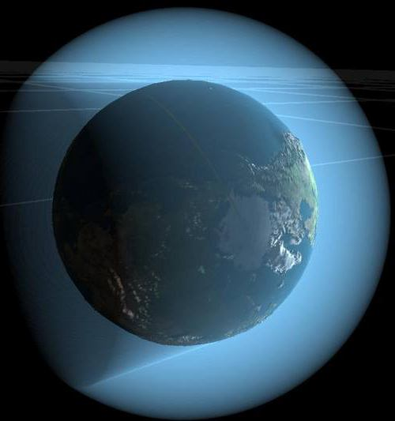
Атмосфера - повітряна оболонка нашої планети

Slide 3
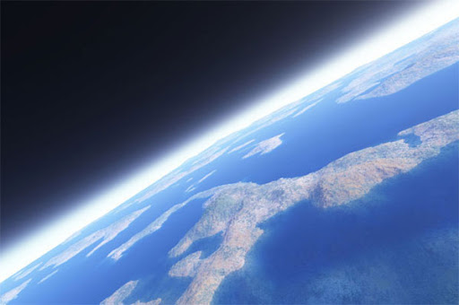
Основна частина повітря знаходиться безпосередньо біля поверхні Землі

Slide 4
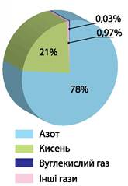
Повторіть склад атмосферного повітря!

Slide 5
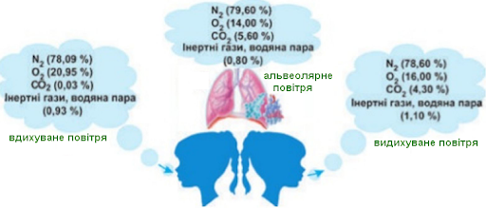
Порівняйте повітря яке ми вдихаємо та видихаємо. Висновки запишіть у зошиті!

Slide 6
Властивості повітря
немає запаху;
безбарвне;
прозоре;
заповнює всі порожнини;
затримує тепло;
при нагріванні розширюється, при охолодженні стискається;
тепле піднімається вгору, холодне опускається вниз;
передає звуки.

Slide 7
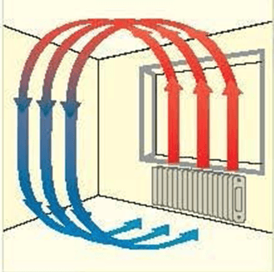
Рух нагрітого й охолодженого повітря
Повітря при нагріванні розширюється, а при охолодженні стискається. Тому тепле (від батарей) піднімається вгору, а холодне опускається вниз.
Рух повітря у горизонтальному напрямі – вітер!

Slide 8
Утворення денного бризу
Суша вдень нагрівається швидко, повітря над нею – теж.
Нагріте повітря легко піднімається вгору.
Море вдень нагрівається повільніше.
Холодне повітря з водної поверхні рухається на сушу.

Slide 9
Утворення нічного бризу
Суша вночі охолоджується швидко, повітря над нею – теж.
Море охолоджується повільніше – вода довше зберігає тепло.
Тепліше повітря над водою легко піднімається вгору.
Холодне повітря з суші рухається на водну поверхню.

Slide 10
Значення атмосфери. Виділіть окремо роль для організму людини, природи планети та техніки.

Slide 11
Домашнє завдання
Опрацювати § 30, вивчити властивості повітря, утворення вітрів. Описати дослідження нагрівання тіл за завданнями 1-3 с. 127.

